Slide 1
ระบบพยากรณ์ฝนตกเฉพาะที่
Local rain forecast system (IoT)

Slide 2
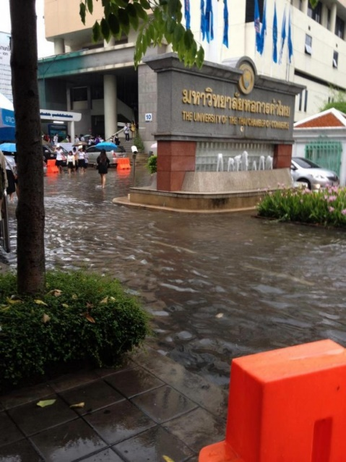
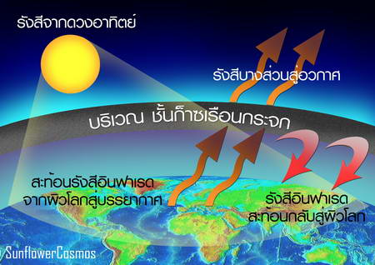
หลักการและเหตุผล
เนื่องจากปัจจุบันสภาวะอากาศของโลกมีการเปลี่ยนแปลง เกิดภาวะโลกร้อน และ ภาวะเรือนกระจก
ฝนไม่ตกตามฤดูกาล

Slide 3
หลักการและเหตุผล
มีความจำเป็นต้องมีการพยากรณ์อากาศซึ่งเป็นการคาดหมายสภาวะอากาศที่จะเกิดขึ้นในช่วงเวลาใดเวลาหนึ่งในอนาคต โดยเฉพาะการพยากรณ์ฝนตกเพื่อทำให้เราสามารถวางแผนการใช้ชีวิตประจำวันของเราได้

Slide 4
หลักการและเหตุผล
ระบบพยากรณ์ฝนตกเฉพาะที่
เป็นการพยากรณ์อากาศปัจจุบัน (Now cast) โดยใช้การพยากรณ์อากาศเชิงตัวเลข (numerical weather prediction-NWP)

Slide 5
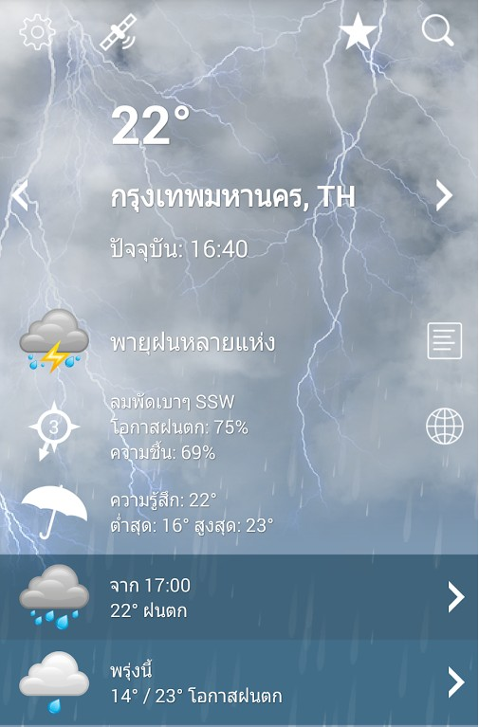
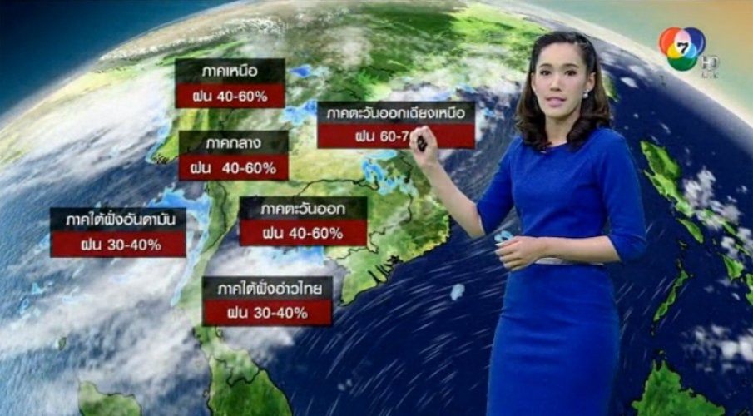
หลักการและเหตุผล
ปกติการพยากรณ์จะบอกเป็นพื้นที่โดยรวม เช่น ภาค,จังหวัด

Slide 6


หลักการและเหตุผล
มี ระบบพยากรณ์ฝนตกเฉพาะที่
ทำให้สามารถวางแผนการป้องกันและลดความสูญเสีย
เกิดฝนตก เก็บสิ่งที่เอาไปตากได้ทัน

Slide 7
หลักการและเหตุผล
ช่วยให้เราสามารถรับรู้การเกิดฝนได้เฉพาะที่ได้ล่วงหน้า
ช่วยให้เราสามารถรับรู้ข้อมูลสภาวะอากาศเฉพาะที่ได้

Slide 8
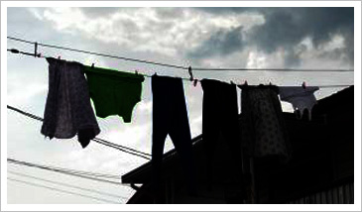
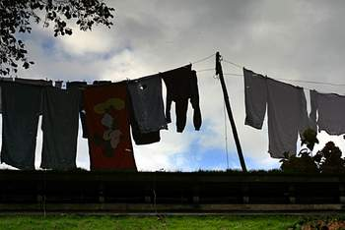
หลักการและเหตุผล
ไม่มี ระบบพยากรณ์ฝนตกเฉพาะที่
ไม่สามารถวางแผนการป้องกันและลดความสูญเสีย
เกิดฝนตก เก็บสิ่งที่เอาไปตากไม่ทัน

Slide 9
วัตถุประสงค์
เพื่อพัฒนาอุปกรณ์ที่ช่วยในตรวจวัดสภาวะอากาศเฉพาะที่
เพื่อพัฒนาโปรแกรมเครื่องมือที่ช่วยในการวิเคราะห์และการพยากรณ์ฝนตกเฉพาะที่
เพื่อพัฒนาแอพพลิเคชั่นบนสมาร์ทโฟนที่ใช้เป็นเครื่องมือในการแสดงข้อมูลสภาวะอากาศเฉพาะที่และแจ้งเตือนผลการพยากรณ์ฝนตกเฉพาะที่

Slide 10
ขอบเขตของโครงการ
ระบบพยากรณ์ฝนตกเฉพาะที่ ประกอบไปด้วย 3 ส่วนหลัก ได้แก่
อุปกรณ์วัดสภาวะอากาศ
สมาร์ทโฟน, แอพพลิเคชั่น
เครื่องให้บริการ (Server)

Slide 11
ขอบเขตโครงการ
ลักษณะการทำงานของระบบประกอบไปด้วย 4 ส่วนหลัก ได้แก่
การเก็บรวบรวมข้อมูลสภาวะอากาศเฉพาะที่
อุณหภูมิ
ความชื้นสัมพัทธ์
ความเร็วลม
ทิศทางลม

Slide 12
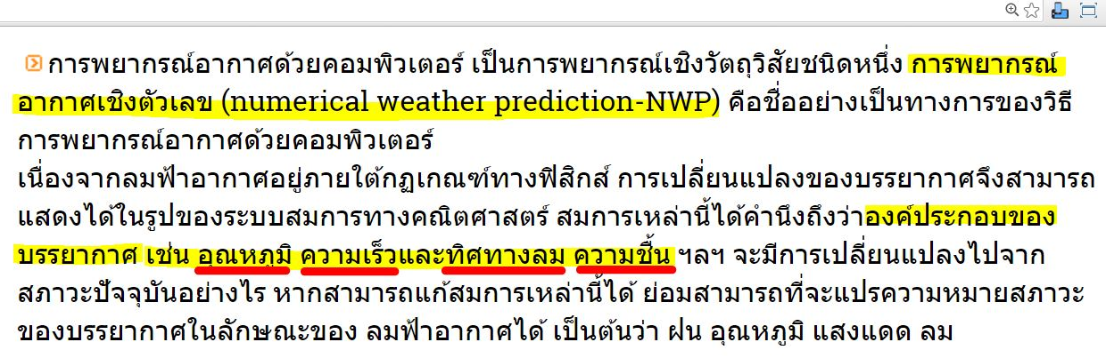
ขอบเขตโครงการ
ข้อมูลจาก http://www.tmd.go.th/info/info.php?FileID=2

Slide 13
ขอบเขตโครงการ
ลักษณะการทำงานของระบบประกอบไปด้วย 4 ส่วนหลักได้แก่
การวิเคราะห์ข้อมูล
โดยใช้เทคนิคการจำแนกประเภท เป็น 2 ประเภท
ฝนตก
ฝนไม่ตก

Slide 14
ขอบเขตโครงการ
ลักษณะการทำงานของระบบประกอบไปด้วย 4 ส่วนหลัก ได้แก่
แสดงข้อมูลสภาวะอากาศเฉพาะที่
อุณหภูมิ
ความชื้นสัมพัทธ์
ความเร็วลม
ทิศทางลม

Slide 15
ขอบเขตโครงการ
ลักษณะการทำงานของระบบประกอบไปด้วย 4 ส่วนหลัก ได้แก่
การแจ้งเตือน
เมือสภาวะอากาศเปลี่ยนแปลงเป็นไปตามรูปแบบสภาวะอากาศที่มีโอกาสฝนตก ระบบจะส่งข้อความแจ้งเตือนไปยังสมาร์ทโฟนของผู้ใช้

Slide 16
ประโยชน์ที่คาดว่าจะได้รับ
ช่วยในการบอกข้อมูลสภาวะอากาศเฉพาะที่
ช่วยในการอำนวยความสะดวกในเฝ้าระวังสิ่งของจากความเสียหายอันเนื่องมาจาก ฝนตก
ช่วยในการทำให้สามารถเก็บสิ่งของที่ตากไว้ได้ก่อนฝนตก

Slide 17
แหล่งอ้างอิง
ความรู้อุตุนิยมวิทยา การพยากรณ์อากาศเชิงตัวเลข (numerical weather prediction-NWP)
เข้าถึงได้จาก : http://www.tmd.go.th/info/info.php?FileID=2 [18 สิงหาคม 2559]
Numerical weather prediction [Wikipedia]
เข้าถึงได้จาก : https://en.wikipedia.org/wiki/Numerical_weather_prediction [18 สิงหาคม 2559]
ภูมิอากาศ [Wikipedia]
เข้าถึงได้จาก : https://th.wikipedia.org/wiki/ภูมิอากาศ [18 สิงหาคม 2559]
หนังสืออุตุนิยมวิทยา การพยากรณ์อากาศระยะสั้น
เข้าถึงได้จาก : http://www.tmd.go.th/info/info.php?FileID=63 [18 สิงหาคม 2559]
สภาพอากาศโดยรวมทั่วประเทศ
เข้าถึงได้จาก : http://www.tmd.go.th/thailand.php [18 สิงหาคม 2559]

